Slide 1


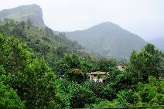
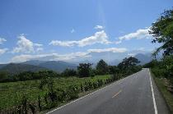
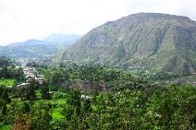
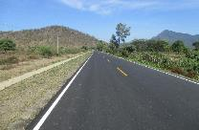
Plan de Negocios 2018
Presentación a:
Lima, 16 marzo 2018

Slide 2
Agenda
I. Introducción
II. Aspectos Generales de la Infraestructura Concesionada
Resumen Ejecutivo. Principales Indicadores y Metas Alcanzadas 2017
Objetivos y Agenda de Trabajo para el año 2018
Otros aspectos relacionados a la Concesión para el año 2018
Conclusiones

Slide 3
I. INTRODUCCION
Datos :
Modalidad del Contrato: Concesión Cofinanciada.
Plazo del Contrato: 15 años desde el inicio de la explotación.
Longitud del tramo: 76.9 Km. aprox.
Principales obligaciones del Concesionario:
  Construcción de la Infraestructura del Tramo.
  Conservación de los Bienes de la Concesión.
  Explotación del Servicio.

Slide 4
Agenda
I. Introducción
II. Aspectos Generales de la Infraestructura Concesionada
Resumen Ejecutivo. Principales Indicadores y Metas Alcanzadas 2017
Objetivos y Agenda de Trabajo para el año 2018
Otros aspectos relacionados a la Concesión para el año 2018
Conclusiones

Slide 5
II. ASPECTOS GENERALES DE LA INFRAESTRUCTURA CONCESIONADA
  Periodo de Concesión: 15 años contados desde el Inicio de Explotación.
Dividido en 3 sectores contractuales:
Incluye:
    (01) Unidad de Peaje Loma Larga Baja Km. 63+370
    (01) Estación de Pesaje Móvil.
Inicio de Explotación: 01 de marzo de 2010
Noveno año de Concesión.
La carretera concesionada atraviesa 30 centro poblados aledaños a la vía.

Slide 6
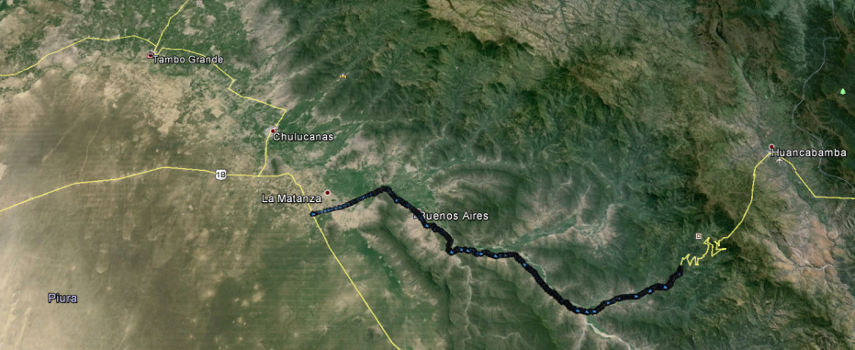
II. ASPECTOS GENERALES DE LA INFRAESTRUCTURA CONCESIONADA
Buenos Aires
Empalme 1B
Piedra Azul
Canchaque
PIURA
Frente | Tramo | Ruta | Localidad |  | Progresiva (Km) |  | Longitud Km
 |  |  | Desde | Hasta | Inicio | Fin
U | 1 | 2A | Empalme Panamericana Norte Antigua | Buenos Aires | 0+000 | 22+060 | 22,060
 | 2 | 2A | Buenos Aires | Piedra Azul | 22+060 | 64+060 | 42,000
 | 3 | 2A | Piedra Azul | Canchaque | 64+060 | 76+940 | 12,880
Total |  |  |  |  |  |  | 76.940

Slide 7



II. ASPECTOS GENERALES DE LA INFRAESTRUCTURA CONCESIONADA
Las participaciones en la Concesionaria son las siguientes:

Slide 8


II. ASPECTOS GENERALES DE LA INFRAESTRUCTURA CONCESIONADA
Concedente
Regulador
Concesionaria

Slide 9
II. ASPECTOS GENERALES DE LA INFRAESTRUCTURA CONCESIONADA
La estructura organizacional de la Concesionaria es la siguiente:
DIRECTORIO
GERENCIA GENERAL
Jorge Montoya G.
TECNICA
Edwar Tapia I.
Pedro Escajadillo Iring
CONTROL DE GESTION
Henry Albines G.
ADMINISTRACION Y FINANZAS
Renato Dam V.
ASESORIA LEGAL
Roselló
ASESORIA AMBIENTAL
Ecotec
Notes:
9

Slide 10
Agenda
I. Introducción
II. Aspectos Generales de la Infraestructura Concesionada
III. Resumen Ejecutivo. Principales Indicadores y/o Metas Alcanzadas 2017
IV. Objetivos y Agenda de Trabajo para el año 2018
V. Otros aspectos relacionados a la Concesión para el año 2018
VI. Conclusiones

Slide 11
III. Resumen Ejecutivo
Resumen Ejecutivo
  Las Obras de Construcción se iniciaron el 28 de abril de 2008 y fueron culminadas en su totalidad el 30 de setiembre de 2009.
  El 30 de diciembre de 2009, mediante Oficio N° 4794-09-GS-OSITRAN, el Regulador emite opinión favorable a la culminación de las Obras de Construcción, de conformidad con lo dispuesto en la cláusula 6.26 del Contrato de Concesión.
  El 23 de febrero de 2010 se suscribió el Acta de Aceptación de las Obras de Construcción.

Slide 12
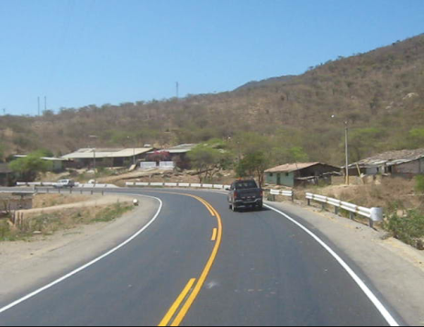
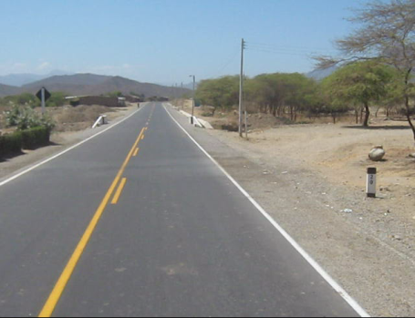
III. Resumen Ejecutivo
Puesta a Punto - Tramo 1

Slide 13
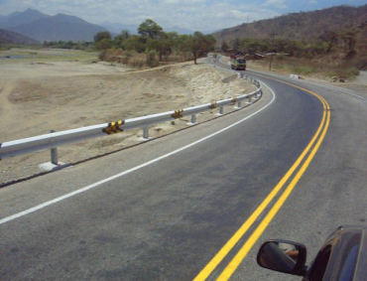
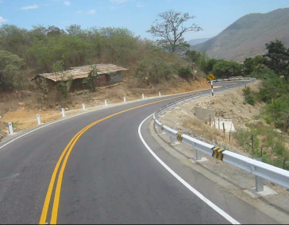

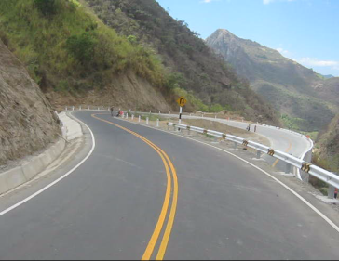
III. Resumen Ejecutivo
Obras de Construcción en el Tramo 2 y Tramo3

Slide 14
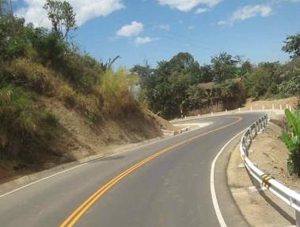
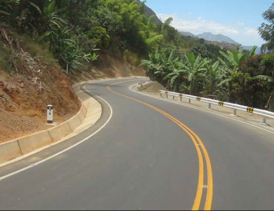
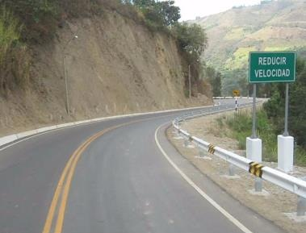
III. Resumen Ejecutivo
Obras de Construcción en el Tramo 2 y Tramo 3

Slide 15
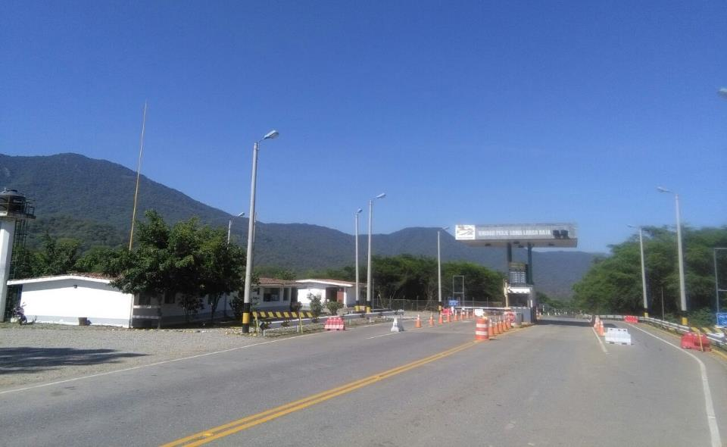
III. Resumen Ejecutivo
UNIDAD DE PEAJE LOMA LARGA BAJA

Slide 16
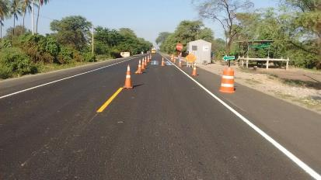
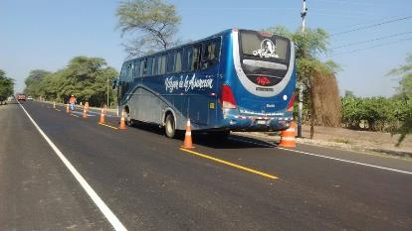
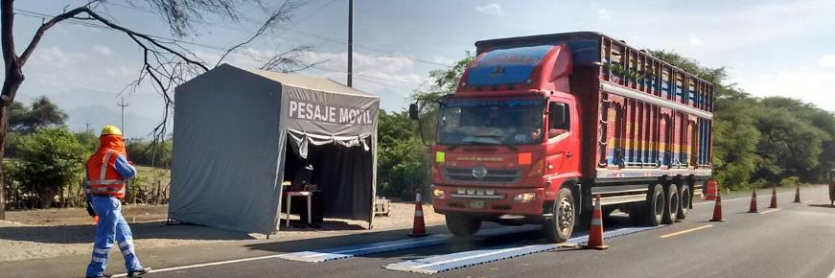
III. Resumen Ejecutivo
Unidad de Pesaje Móvil

Slide 17
III. Resumen Ejecutivo
A la fecha se han implementado los siguientes servicios:
  Sistema de Comunicación de Emergencia en Tiempo Real: (01) Central de Emergencia (CAE) + (08) Postes SOS.
  Servicio de Emergencia de Auxilio Mecánico con 01 grúa remolque
  para traslado de vehículos livianos.
  Libro de Sugerencias y Reclamos en las Unidades de Peaje.
  Servicios Higiénicos en la Unidad de Peaje.
  Página web.

Slide 18
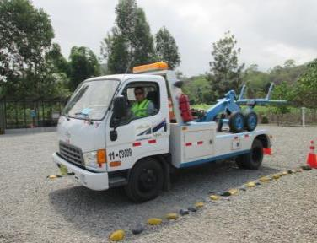
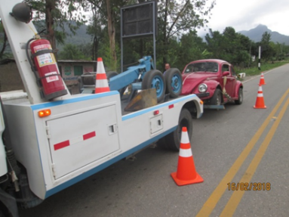
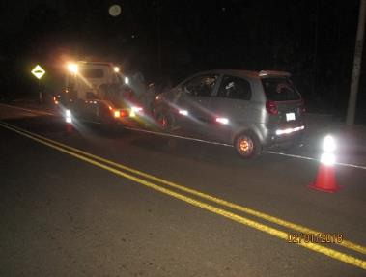
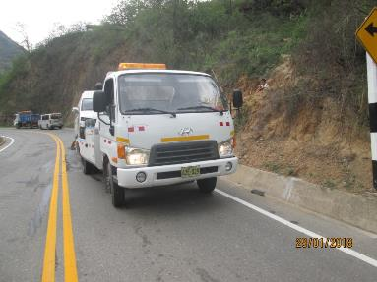
III. Resumen Ejecutivo
Servicio de Emergencia de Auxilio Mecánico

Slide 19
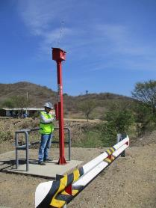
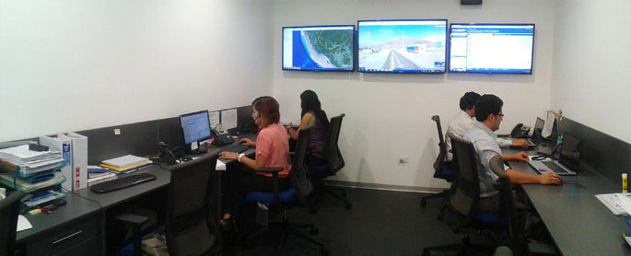
III. Resumen Ejecutivo
Postes S.O.S
Sistema de Comunicación de Emergencia en tiempo real, ubicados a cada 10 Km. de distancia a lo largo de la carretera. El sistema permite establecer comunicación de voz entre cualquier Poste S.O.S. y la Central, pudiendo ésta mantener un registro de todos los eventos y sucesos, así como grabar las conversaciones.

Slide 20
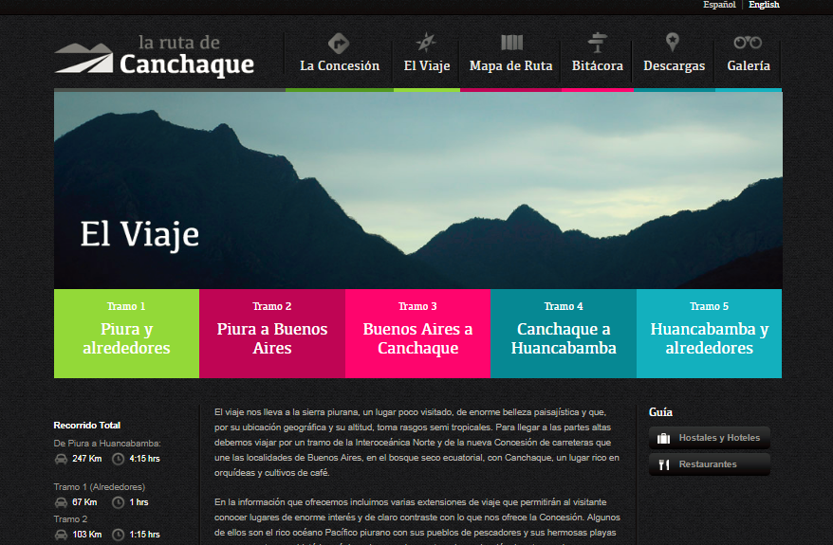
III. RESUMEN EJECUTIVO
Página Web

Slide 21
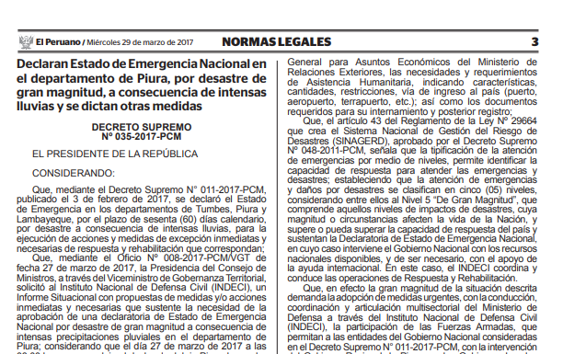
III. Resumen EjecutiVO – HECHOS RELEVANTES
Decreto Supremo N°035-2017-PCM: Declarción Estado de Emergencia Nacional en el departamento de Piura, por desastre de gran magnitud, a consecuencia de intensas lluvias.

Slide 22
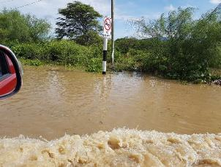
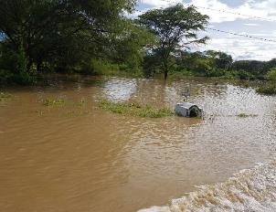
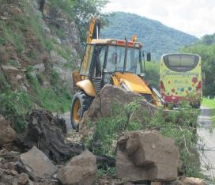
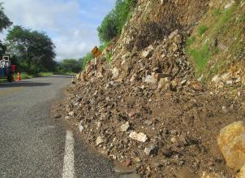
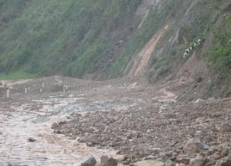
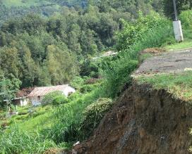
III. Resumen EjecutiVO – HECHOS RELEVANTES
Decreto Supremo N°035-2017-PCM: Declaración Estado de Emergencia Nacional en el departamento de Piura, por desastre de gran magnitud, a consecuencia de intensas lluvias.

Slide 23
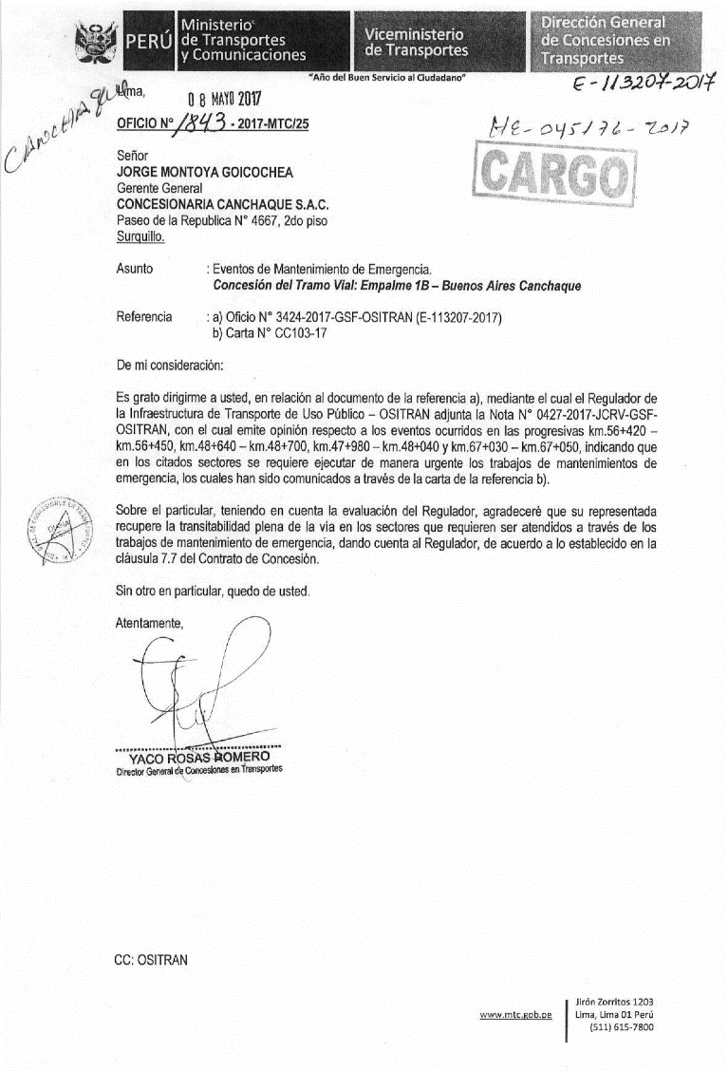
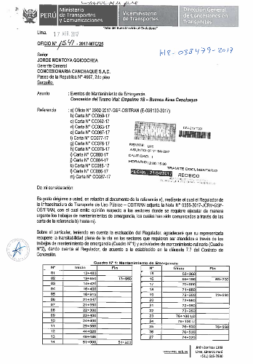
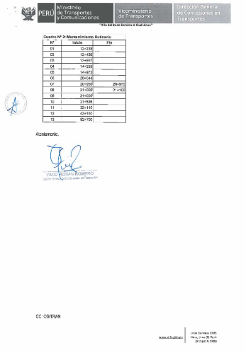
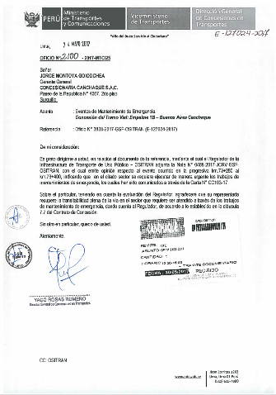
III. Resumen Ejecutivo – HECHOS RELEVANTES
Declaratoria de Eventos de Mantenimiento de Emergencia

Slide 24
III. Resumen Ejecutivo – METAS ALCANZADAS
Aprobación de Puente Filadera y Desvío Temporal

Slide 25
III. Resumen Ejecutivo – METAS ALCANZADAS
Autorización para la ejecución de actividades de Mantenimiento Periódico

Slide 26
III. Resumen Ejecutivo – METAS ALCANZADAS
Reajuste tarifa Peaje – Marzo 2017

Slide 27
III. PRINCIPALES INDICADORES Y METAS ALCANZADAS AL AÑO 2017
a) Inversiones Ejecutadas
Se adquirió cámaras para peaje, monitor y otros.
Valor Referencial: S/. 17,361.
  Ejecución parcial del ITM de US$ 2.4MM

Slide 28
III. PRINCIPALES INDICADORES Y METAS ALCANZADAS AL AÑO 2017
a) Inversiones Ejecutadas
Cuadro N° 01
  Montos de inversión anual ejecutados desde el año de inicio de obras hasta el 2017
En US$

Slide 29
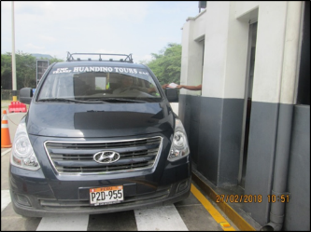
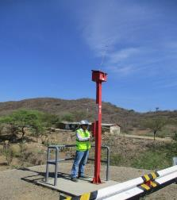

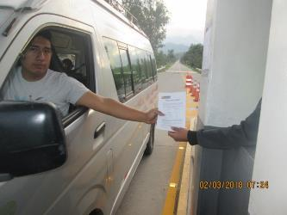
III. PRINCIPALES INDICADORES Y METAS ALCANZADAS AL AÑO 2017
b) Aspectos Operativos
i. Operaciones

Slide 30
III. PRINCIPALES INDICADORES Y METAS ALCANZADAS AL AÑO 2017
b) Aspectos Operativos
i. Operaciones

Slide 31
III. PRINCIPALES INDICADORES Y METAS ALCANZADAS AL AÑO 2017
b) Aspectos Operativos
i. Operaciones
Cuadro N° 02
  Evolución histórica anual de accidentes desde el inicio de la explotación al 2017

Slide 32
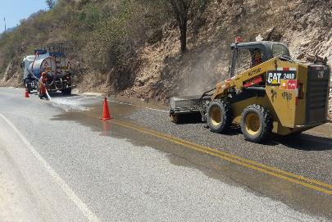
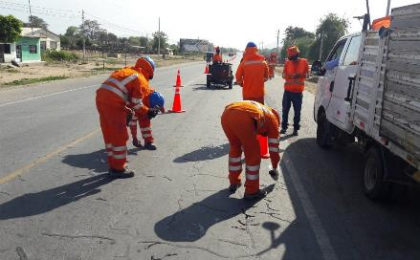
III. PRINCIPALES INDICADORES Y METAS ALCANZADAS AL AÑO 2017
b) Aspectos Operativos
ii. Mantenimiento
Mantenimiento Periódico
Se dio las actividades de Mantenimiento Periódico descritas en el Informe Técnico de Mantenimiento (ITM) Concesión Vial: Empalme 1B – Buenos Aires – Canchaque.
Limpieza de plataforma
Sellado de fisuras

Slide 33
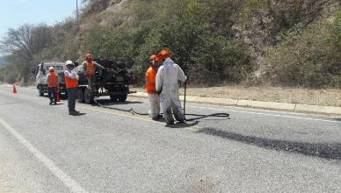
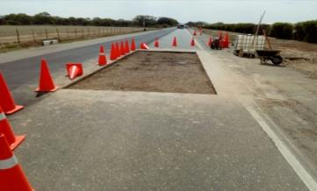
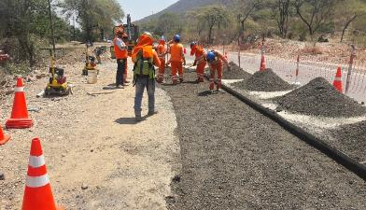
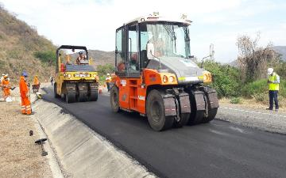
III. PRINCIPALES INDICADORES Y METAS ALCANZADAS AL AÑO 2017
Mantenimiento Periódico
Riego de Liga
Bacheo Superficial
Bacheo Profundo
Refuerzo Asfáltico

Slide 34
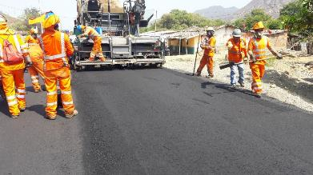
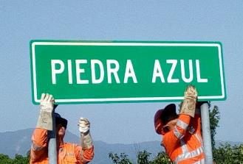
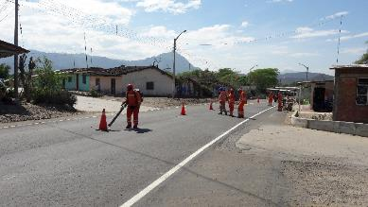
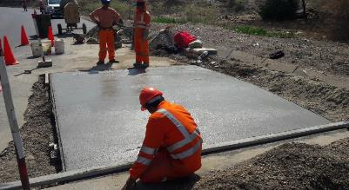
III. PRINCIPALES INDICADORES Y METAS ALCANZADAS AL AÑO 2017
Mantenimiento Periódico
Aplicación de Slurry Seal
Cambio de Señales
Marcas en el pavimento
Reemplazo de reductores de Velocidad

Slide 35
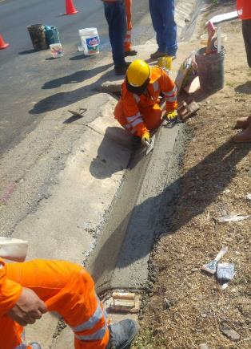
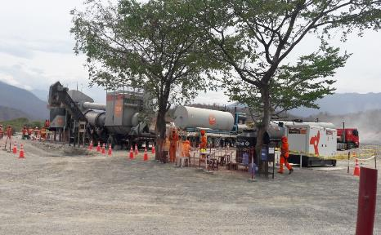
III. PRINCIPALES INDICADORES Y METAS ALCANZADAS AL AÑO 2017
Mantenimiento Periódico
Reconstrucción de Cunetas
Producción de Asfalto en Caliente

Slide 36




III. PRINCIPALES INDICADORES Y METAS ALCANZADAS AL AÑO 2017
Mantenimiento Periódico
Km 0+000
Km 5+000
Km 16+000
Km 23+000

Slide 37



III. PRINCIPALES INDICADORES Y METAS ALCANZADAS AL AÑO 2017
Mantenimiento Periódico
Km 0+000
Km 44+200
Km 32+340
Km 57+900

Slide 38



III. PRINCIPALES INDICADORES Y METAS ALCANZADAS AL AÑO 2017
Mantenimiento Periódico
Km 71+280
Km 64+220
Km 76+080

Slide 39
III. PRINCIPALES INDICADORES Y METAS ALCANZADAS AL AÑO 2017
b) Aspectos Operativos
ii. Mantenimiento
Mantenimiento Rutinario
Actividades que se realizan con el propósito de proteger y mantener en buenas condiciones de funcionalidad infraestructura vial.
Se ejecutaron trabajos relacionados a:
  Limpieza de cunetas
  Limpieza de alcantarillas
  Desbroce de maleza
  Bacheo
  Sello de fisuras
  Limpieza derrumbes menores

Slide 40

III. PRINCIPALES INDICADORES Y METAS ALCANZADAS AL AÑO 2017
Principales elementos de la infraestructura vial
Señalización Horizontal
Señales
Verticales
Calzada
Berma
Drenaje
Longitudinal
Elementos de encarrilamiento

Slide 41
III. PRINCIPALES INDICADORES Y METAS ALCANZADAS AL AÑO 2017

Slide 42




III. PRINCIPALES INDICADORES Y METAS ALCANZADAS AL AÑO 2017
Mantenimiento Rutinario
Limpieza de alcantarilla - Antes
Sector 1: Emp. 1b – Buenos Aires
Progresiva: 54+450/56+500
Limpieza de alcantarilla - Después
Sector 1: Emp. 1b – Buenos Aires
Progresiva: 54+450/56+500
Desbroce de maleza con equipo- Antes
Sector 1: Emp. 1b – Buenos Aires
Progresiva: Km 4+800
Desbroce de maleza con equipo- - Después
Sector 1: Emp. 1b – Buenos Aires
Progresiva: Km 4+800

Slide 43




III. PRINCIPALES INDICADORES Y METAS ALCANZADAS AL AÑO 2017
Mantenimiento Rutinario
Limpieza de Carpeta - Antes
Sector 3: Loma Larga - Canchaque
Progresiva: Km 68+500
Limpieza de Carpeta - Después
Sector 3: Loma Larga - Canchaque
Progresiva: Km 68+500
Limpieza de cunetas manual - Antes
Sector 1: Emp. 1B - Buenos Aires
Progresiva: Km 14+000 al Km 17+000
Limpieza de cunetas manual - Después
Sector 1: Emp. 1B - Buenos Aires
Progresiva: Km 14+000 al Km 17+000

Slide 44




III. PRINCIPALES INDICADORES Y METAS ALCANZADAS AL AÑO 2017
Mantenimiento Rutinario
Bacheo en berma - Antes
Sector 1: Emp. 1b – Buenos Aires
Progresiva: Km 21+900/24+600
Bacheo en berma - Después
Sector 1: Emp. 1b – Buenos Aires
Progresiva: Km 21+900/24+600
Reparación de concreto en cunetas - Antes
Sector 2: Buenos Aires - Malacasi
Progresiva: Km 25+100
Reparación de concreto en cunetas - Después
Sector 2: Buenos Aires - Malacasi
Progresiva: Km 25+100

Slide 45




III. PRINCIPALES INDICADORES Y METAS ALCANZADAS AL AÑO 2017
Mantenimiento Rutinario
Reposición de delineador- Antes
Sector 1: Emp. 1b – Buenos Aires
Progresiva: Km 21+900
Reposición de delineador-Despues
Sector -1: Emp. 1b – Buenos Aires
Progresiva: Km 21+900
Control de erosión Antes
Sector3: Loma Larga-Canchaque
Progresiva: Km 75+500
Control de erosión-- Después
Sector 3: Loma Larga-Canchaque
Progresiva: Km Km 75+500

Slide 46




III. PRINCIPALES INDICADORES Y METAS ALCANZADAS AL AÑO 2017
Mantenimiento Rutinario
Demarcación de pavimento - Antes
Sector 2: Buenos Aires-Malacasi
Progresiva: Km 31+100
Demarcación de pavimento - Después
Sector 2: Buenos Aires-Malacasi
Progresiva: Km 31+100
Reposición señal preventiva y reglamentaria - Antes
Sector 3: Loma Larga - Canchaque
Progresiva: Km 74+212
Reposición señal preventiva y reglamentaria - Después
Sector 3: Loma Larga - Canchaque
Progresiva: Km 74+212

Slide 47




Reposición de señal Reglamentaria - Antes
Sector 2A: Buenos Aires - Malacasi
Progresiva: Km 22+500
Reposición de señal Reglamentaria - Después
Sector 2A: Buenos Aires - Malacasi
Progresiva: Km 22+500
Demarcación de pavimento - Antes
Sector 2A: Buenos Aires - Malacasi
Progresiva: Km 29+900
Demarcación de pavimento - Después
Sector 2A: Buenos Aires - Malacasi
Progresiva: Km 291+900

Slide 48




III. PRINCIPALES INDICADORES Y METAS ALCANZADAS AL AÑO 2017
Mantenimiento Rutinario
Demarcación de pavimento - Antes
Sector 3: Loma Larga - Canchaque
Progresiva: Km 74+000/75+000
Demarcación de pavimento - Después
Sector 3: Loma Larga - Canchaque
Progresiva: Km 74+000/75+000
Eliminación de derrumbes- Antes
Sector 3: Loma Larga - Canchaque
Progresiva: Km 31+750
Eliminación de derrumbes- - Después
Sector 3: Loma Larga - Canchaque
Progresiva: Km 31+750

Slide 49




III. PRINCIPALES INDICADORES Y METAS ALCANZADAS AL AÑO 2017
Mantenimiento Rutinario
Slurry Seal en Calzada - Antes
Sector 2A: Buenos Aires - Malacasi
Progresiva: 14+052
Slurry Seal en Calzada - Después
Sector 2A: Buenos Aires - Malacasi
Progresiva: 14+052
Limpieza de cuneta con equipo - Antes
Sector 2b: Malacasi – Loma Larga
Progresiva: km 38+100
Limpieza de cuneta con equipo - Después
Sector 2b: Malacasi – Loma Larga
Progresiva: km 38+100

Slide 50

III. PRINCIPALES INDICADORES Y METAS ALCANZADAS AL AÑO 2017
Mantenimiento Rutinario
Organigrama

Slide 51
III. PRINCIPALES INDICADORES Y METAS ALCANZADAS AL AÑO 2017
Mantenimiento Rutinario
Metrados Ejecutados - 2017

Slide 52




III. PRINCIPALES INDICADORES Y METAS ALCANZADAS AL AÑO 2017
Mantenimiento Rutinario
Reforzamiento puente existente Filadera

Slide 53
III. PRINCIPALES INDICADORES Y METAS ALCANZADAS AL AÑO 2017
b) Aspectos Operativos
ii. Mantenimiento
Trimestre | Referencia | Conclusión
Primer Trimestre Enero - Marzo | Oficio N° 1819 -2017-JCRV-GSF-OSITRAN, de fecha 05 de mayo de 2017 | De acuerdo al Apéndice 7 del Anexo I del Contrato de Concesión: - Nivel de Servicio Global del Contrato - Superior al 90%
Segundo Trimestre Abril - Junio | Oficio N° 3202-2017 GSF-OSITRAN, de fecha 27 de julio de 2017
Tercer Trimestre Julio - Setiembre | Oficio N° 4567-2017-JCRV-GSF-OSITRAN, de fecha 20 de octubre de 2017
Cuarto Trimestre Octubre - Diciembre | Oficio N° 0485-2017-JCRV-GSF-OSITRAN, de fecha 18 de enero de 2017

Slide 54
III. PRINCIPALES INDICADORES Y METAS ALCANZADAS AL AÑO 2017
b) Aspectos Operativos
ii. Mantenimiento
Mantenimiento de Emergencia
Se ejecutaron las labores de Mantenimiento de Emergencia de los eventos calificados por el Regulador como tales mediante los oficios:
  Oficio N° 4709-2016-JCRV-GSF-OSITRAN
  Oficio N° 2902-2017-GSF-OSITRAN
  Oficio N° 3424-2017-GSF-OSITRAN
  Oficio N° 3828-2017-GSF-OSITRAN
Los mismos que fueron comunicados con el Concedente, mediante los oficios:
  Oficio N° 4505-2016-MTC/25
  Oficio N° 1541-2017-MTC/25
  Oficio N° 1843-2017-MTC/25
  Oficio N° 2100-2017-MTC/25

Slide 55





III. PRINCIPALES INDICADORES Y METAS ALCANZADAS AL AÑO 2017
Mantenimiento de Emergencia
Mantenimiento de Emergencia 44+020
Mantenimiento de Emergencia 72+300

Slide 56






III. PRINCIPALES INDICADORES Y METAS ALCANZADAS AL AÑO 2017
Mantenimiento de Emergencia
Mantenimiento de Emergencia 13+480
Mantenimiento de Emergencia 16+915

Slide 57







III. PRINCIPALES INDICADORES Y METAS ALCANZADAS AL AÑO 2017
Mantenimiento de Emergencia
Mantenimiento de Emergencia 51+000
Mantenimiento de Emergencia 72+200

Slide 58






III. PRINCIPALES INDICADORES Y METAS ALCANZADAS AL AÑO 2017
Mantenimiento de Emergencia
Mantenimiento de Emergencia 73+280

Slide 59
III. PRINCIPALES INDICADORES Y METAS ALCANZADAS AL AÑO 2017
b) Aspectos Operativos
iii. Medio Ambiente
Las actividades realizadas comprenden:
- Monitoreo Ambientales:
Agua, Ruido, Suelo y Aire.

Slide 60




III. PRINCIPALES INDICADORES Y METAS ALCANZADAS AL AÑO 2017
Aire
Agua
Ruido
Suelo

Slide 61


III. PRINCIPALES INDICADORES Y METAS ALCANZADAS AL AÑO 2017
- Clasificación de Residuos en las Estaciones de Peaje y Pesaje.
- Inspecciones de vehículos.

Slide 62
III. PRINCIPALES INDICADORES Y METAS ALCANZADAS AL AÑO 2017
b) Aspectos Operativos
iii. Medio Ambiente
Materia Supervisable | Vencimiento obligación | Referencia | Conclusión
Sección XIII: Consideraciones Socio Ambientales del Contrato de Concesión, EIA y Plan de Manejo Ambiental | Marzo | ACTA N° 033 - 2017 -INSPECCION MEDIO AMBIENTE - OPERACIÓN del 17 de marzo de 2017 | Se atendieron las recomendaciones del especialista ambiental
 | Julio | ACTA N° 086-2017-JCRV-GSF - INSPECCION MEDIO AMBIENTE - OPERACIÓN del 08 de Julio de 2017 | Se atendieron las recomendaciones del especialista ambiental
 | Noviembre | ACTA N° 153-2017-JCRV-GSF - INSPECCION MEDIO AMBIENTE - OPERACIÓN del 28 de Noviembre de 2017 | Se atendieron las recomendaciones del especialista ambiental

Slide 63

III. PRINCIPALES INDICADORES Y METAS ALCANZADAS AL AÑO 2017
b) Aspectos Operativos
iv. Seguridad
Charla sobre Políticas de Conservación del Medio Ambiente y Prevención de Riesgos

Slide 64
III. PRINCIPALES INDICADORES Y METAS ALCANZADAS AL AÑO 2017
b) Aspectos Operativos
Principales medidas para mitigar los riesgos operativos
Continuar con las labores de conservación y operación de la vía, garantizando el cumplimiento de los Niveles de Servicio.
Continuar con las inspecciones técnicas en campo para asegurar el correcto funcionamiento del Sistema de Comunicación de Emergencia en Tiempo Real.
Ejecutar un adecuado mantenimiento preventivo de la grúa para asegurar un correcto y oportuno servicio de auxilio mecánico.
En cuanto a seguridad, el compromiso de continuar practicando la política de seguridad del Grupo.
Atractividad laboral

Slide 65
III. PRINCIPALES INDICADORES Y METAS ALCANZADAS AL AÑO 2017
c) Aspectos Económicos y Comerciales
Los ingresos anuales garantizados para la Concesionaria, en virtud del Contrato de Concesión, PAS (Pago por Servicio), son pagados por el Concedente a través de:
(i) La recaudación obtenida en la Unidad de Peaje
(ii) El Cofinanciamiento

Slide 66
Aspecto Comerciales: Recaudación de Peajes
Aspectos Económicos y Comerciales
Las tarifas aplicadas en el peaje (incluyen IGV 18%) desde el 03 de marzo del 2017, son las siguientes:
Unidad de Medida | Monto en
 | Nuevos Soles
 | (incluye el IGV)
Vehículos Ligeros | S/. 2.50
Vehículos Pesados de 02 ejes | S/. 5.00
Vehículos Pesados de 03 ejes | S/. 7.50
Vehículos Pesados de 04 ejes | S/. 10.00
Vehículos Pesados de 05 ejes | S/. 12.50
Vehículos Pesados de 06 ejes | S/. 15.00
Notes:
66

Slide 67
III. PRINCIPALES INDICADORES Y METAS ALCANZADAS AL AÑO 2017

Slide 68
III. PRINCIPALES INDICADORES Y METAS ALCANZADAS AL AÑO 2017

Slide 69
III. PRINCIPALES INDICADORES Y METAS ALCANZADAS AL AÑO 2017
c) Aspectos Económicos y Comerciales
Cuadro N° 03
  Evolución histórica anual de tráfico e ingresos desde el inicio de la explotación al 2017

Slide 70
III. PRINCIPALES INDICADORES Y METAS ALCANZADAS AL AÑO 2017
c) Aspectos Económicos y Comerciales
Cuadro N° 07
  Evolución histórica anual de reclamos desde el inicio de la explotación al 2017

Slide 71
III. PRINCIPALES INDICADORES Y METAS ALCANZADAS AL AÑO 2017
c) Aspectos Económicos y Comerciales
Cuadro N° 07
  Evolución histórica anual de reclamos desde el inicio de la explotación al 2017

Slide 72
III. PRINCIPALES INDICADORES Y METAS ALCANZADAS AL AÑO 2017
PAMO (Pago Anual por Mantenimiento y Operación)
El monto de PAMO vigente desde el 01/03/2017 hasta el 28/02/2018, de acuerdo al cálculo realizado por el MTC, asciende a USD $1’561,397.25, el mismo que fue pagado trimestralmente según los ajustes realizados.
PAO (Pago Anual por Obras)
El Pago Trimestral por Obras asciende a USD $1’510,282.17 (sin IGV) durante 15 años.
Cofinanciamiento = PAS - Recaudación de Peajes

Slide 73
III. PRINCIPALES INDICADORES Y METAS ALCANZADAS AL AÑO 2017
d) Aspectos Administrativos y Financieros
Cuadro N° 08
  Histórico del Estado de Ganancias y Pérdidas desde el inicio de la explotación al 2017
  Expresado en miles de soles.

Slide 74
III. PRINCIPALES INDICADORES Y METAS ALCANZADAS AL AÑO 2017
d) Aspectos Administrativos y Financieros
Cuadro N° 09
  Pólizas de seguro vigentes

Slide 75
III. PRINCIPALES INDICADORES Y METAS ALCANZADAS AL AÑO 2017
d) Aspectos Administrativos y Financieros
  Cuadro N°10
  Cartas fianzas vigentes

Slide 76
III. PRINCIPALES INDICADORES Y METAS ALCANZADAS AL AÑO 2017
e) Lecciones aprendidas
Acercamiento con las comunidades

Slide 77
Agenda
I. Introducción
II. Aspectos Generales de la Infraestructura Concesionada
III. Resumen Ejecutivo. Principales Indicadores y/o Metas Alcanzadas 2017
IV. Objetivos y Agenda de Trabajo para el año 2018
V. Otros aspectos relacionados a la Concesión para el año 2018
VI. Conclusiones

Slide 78
IV. OBJETIVOS Y AGENDA DE TRABAJO PARA EL AÑO 2018
Programación de inversiones
Cuadro 11: Plan de Inversiones 2018-2022
En US$

Slide 79
IV. OBJETIVOS Y AGENDA DE TRABAJO PARA EL AÑO 2018
b) Aspectos Operativos
i. Operaciones
Con base en el Plan de Conservación, aplicar estrategias de conservación de los bienes en las unidades de peaje y de pesaje móvil.
Realizar un monitoreo constante en dichas unidades de peaje y pesaje para garantizar el correcto funcionamiento de los equipos y el adecuado desarrollo de las actividades.
    Servicios Obligatorios
    Central de Atención de Emergencias - CAE
    Atención inmediata de las llamadas de emergencias en la CAE.
    Mantenimiento de los equipos de comunicación y sistema de registro
    Auxilio Mecánico y Remolque de Vehículos con Grúa
    Atención de los vehículos accidentados y traslado a un lugar seguro o taller cercano
    Sistema de Comunicación en Tiempo Real – Postes SOS
    Registrar y atender todas las llamadas de los centros de comunicación.

Slide 80
IV. OBJETIVOS Y AGENDA DE TRABAJO PARA EL AÑO 2018
b) Aspectos Operativos
ii. Mantenimiento
- Mantenimiento Rutinario
Se considera ejecutar las siguientes actividades:
  Limpieza y reparación, de ser el caso, de calzadas y bermas, alcantarillas, cunetas.
    Mantenimiento de las señales, guardavías y otros elementos de la infraestructura vial.
    Conservación de los elementos de puentes y obras de arte.
    Repintado de la señalización horizontal en zonas puntuales.
    Replantado y arreglo de las áreas verdes.
    Parchados, tratamiento de fisuras, bacheos y sellado.
    Control de vegetación o de arena.
    Mantenimiento de las señales verticales.
    Estabilización de taludes y control de la erosión de los mismos, hasta 300 m³ de derrumbes.

Slide 81
IV. OBJETIVOS Y AGENDA DE TRABAJO PARA EL AÑO 2018

Slide 82




IV. OBJETIVOS Y AGENDA DE TRABAJO PARA EL AÑO 2018
b) Aspectos Operativos
ii. Mantenimiento
- Mantenimiento de Emergencia
  Gestionar con el Concedente dar inicio a la elaboración del Informe Técnico de Reforzamiento y Rehabilitación, necesario para la atención de los Mantenimientos de Emergencia de los sectores Km 68+600, Km 75+600, Km 13+850 al 13+950, Km 14+420, Km 21+347 y Km 21+350, Km 49+488, Km. 70+000, Km. 73+250, Km 74+020, Km 76+100, Km 76+500 al 76+550.

Slide 83







IV. OBJETIVOS Y AGENDA DE TRABAJO PARA EL AÑO 2018
b) Aspectos Operativos
ii. Mantenimiento
- Mantenimiento de Emergencia

Slide 84
IV. OBJETIVOS Y AGENDA DE TRABAJO PARA EL AÑO 2018
b) Aspectos Operativos
iii. Medio Ambiente
Continuar con lo monitoreos ambientales
Monitoreo de Agua:

Slide 85
IV. OBJETIVOS Y AGENDA DE TRABAJO PARA EL AÑO 2018
Monitoreo de Aire:
Monitoreo de Ruido:
Monitoreo de Suelos:

Slide 86
IV. OBJETIVOS Y AGENDA DE TRABAJO PARA EL AÑO 2018
b) Aspectos Operativos
iv. Seguridad
MANEJO DE IMPACTOS SOCIALES
  Capacitación y evaluación en temas relacionados a Seguridad Vial dirigido a docentes de Instituciones Educativas de Nivel Primario y Secundario.
  Apoyo a las Municipalidades y Asociaciones de las poblaciones aledañas a la vía.
PREVENTIVO Y CORRECTIVO
  Prevenir o reducir riesgo a la salud de trabajadores y usuarios de la vía mediante recojo de residuos peligrosos y no peligrosos.

Slide 87
IV. OBJETIVOS Y AGENDA DE TRABAJO PARA EL AÑO 2018
  PREVENTIVO Y CORRECTIVO
  Evitar o mitigar los accidentes laborales.
  Realizar capacitaciones sobre el manejo de los residuos sólidos.
  Cumplir con el Plan de Manejo de Residuos Sólidos.
PREVENCIÓN DE RIESGOS Y CONTINGENCIAS
  Realizar capacitaciones y simulacros para el personal del proyecto referidos a:
      Sismos
      Incendios
      Caída de huaycos
      Derrame de materiales peligrosos
      Atención de accidentes viales

Slide 88
IV. OBJETIVOS Y AGENDA DE TRABAJO PARA EL AÑO 2018
c) Aspectos Comerciales
Determinar en Marzo 2017 el ajuste de la tarifa de peaje, luego de publicarse el IPC a Febrero 2017 mediante la fórmula que figura en la cláusula 9.8 del C.C.
Dar atención oportuna de los reclamos que se generen.
d) Aspectos Administrativos – Financieros
Determinar en Marzo 2017 el ajuste del PAMO, luego de publicar el IPC a Febrero 2017 mediante la fórmula contemplada en la cláusula 4.18 del Anexo B.
Cumplir con la presentación de las obligaciones señaladas en el Contrato de Concesión, Plan Anual de Obligaciones y el Plan Anual de Supervisión.

Slide 89

IV. OBJETIVOS Y AGENDA DE TRABAJO PARA EL AÑO 2018
e) Problemas que podrían afectar el desarrollo de la Concesión
Demora en el encargo de la ejecución de la Obra Adicional según el Expediente Técnico del Puente Filadera

Slide 90

IV. OBJETIVOS Y AGENDA DE TRABAJO PARA EL AÑO 2018
e) Problemas que podrían afectar el desarrollo de la Concesión

Slide 91
IV. OBJETIVOS Y AGENDA DE TRABAJO PARA EL AÑO 2018
e) Problemas que podrían afectar el desarrollo de la Concesión
  Inicio de los Estudios de Ingeniería de Detales de las Obras Adicionales en los Sectores 31+430 al Km 31+630, Km 49+100 al Km 49+200 y Km 76+585 al Km 76+600, los cuales cuentan con opinión favorable del Regulador con Oficio N° 3125-10-GS-OSITRAN. (Con el MTC)
  Inicio de los estudios hidrológicos y otros que definan las soluciones definitivas en la jurisdicción de los ríos Seco y Serrán, de acuerdo a la opinión favorable del Regulador emitida mediante el Oficio N° 5132-2017-GSF-OSITRAN. (Con el MTC).

Slide 92


IV. OBJETIVOS Y AGENDA DE TRABAJO PARA EL AÑO 2018
e) Problemas que podrían afectar el desarrollo de la Concesión
Río Seco y Serrán

Slide 93
Agenda
I. Introducción
II. Aspectos Generales de la Infraestructura Concesionada
III. Resumen Ejecutivo. Principales Indicadores y/o Metas Alcanzadas 2017
IV. Objetivos y Agenda de Trabajo para el año 2018
V. Otros aspectos relacionados a la Concesión para el año 2018
VI. Conclusiones

Slide 94
V. OTROS ASPECTOS RELACIONADOS A LA CONCESION PARA EL AÑO 2018
Impacto sobre el desarrollo económico - social en la zona de influencia
de la concesión
  Contratación de proveedores locales:
Aumento de la actividad comercial y la integración local.
Mejora de las condiciones de vida.
Mayores oportunidades de empleo.
NOMBRE COMERCIAL | UBICACIÓN | CONCEPTO
MARITZA CARRASCO VALDIVIEZO | PIURA | ALIMENTACION
GRUPO DON PARCE SAC | PIURA | ALIMENTACION
VIERA MOCARRO JOSE | MORROPON | ALIMENTACION
ZAPATA ZAPATA RUTH | MORROPON | ALIMENTACION
ESPERANZA SANTA CRUZ HUAMAN | MALACASI | ALIMENTACION
MORE DIAZ JESUS MARIA | LOMA LARGA BAJA | ALIMENTACION
PEÑA IPARRAGUIRRE PEDRO PABLO | CANCHAQUE | ALIMENTACION
CUCHARA NORTEÑA | CANCHAQUE | ALIMENTACION
ZARATE BUSTAMANTE CELIDA | MORROPON | ALIMENTACION

Slide 95
V. OTROS ASPECTOS RELACIONADOS A LA CONCESION PARA EL AÑO 2018
a) Impacto sobre el desarrollo económico-social en la zona de influencia
de la concesión
  Contratación de proveedores locales:
PROVEEDOR | UBICACIÓN | DESCRIPCION
AVALOS NEIRA DARLING SEGUNDO | MORROPON | ALOJAMIENTO
RAMIREZ VASQUEZ MARCELA | CANCHAQUE | ALOJAMIENTO
RODRIGUEZ MORE ALEX EDILBERTO | MORROPON | ALOJAMIENTO
GONZALES BACA RAFAEL ANGEL | CARRASQUILLO | ALOJAMIENTO
CALLE PASAPERA JAIME | PIURA | SERVICIO DE RECARGA DE EXTINTORES
MANGO VERDE EIRL | PIURA | ALOJAMIENTO DE PERSONAL
MUCCHING ZAPATA DANIEL JUSTO | CANCHAQUE | SERVICIO DE TRANSPORTE DE AGUA PEAJE
SALASAR RAMIREZ EDGAR MOISES | CANCHAQUE | ALOJAMIENTO
L Y D INVERSIONES DEL NORTE SOCIEDAD ANONIMA CERRADA | PIURA | SERVICIO DE MOVILIDAD
AGURTO ANCAJIMA JUAN JOSE | PIURA | MATERIALES
ALFREDO PIMENTEL SEVILLA S A | PIURA | MATERIALES
COORPORACION GRAFICA WILSON SRL | PIURA | SERIGRAFIADO DE SEÑALES PREVENTIVAS
DERCO PERU S.A. | PIURA | MATERIALES
DYSMAR EIRL | PIURA | REPARACION DE LINE LASER
EMBOTELLADORA HIDRONOR E.I.R.L. | PIURA | AGUA DE MESA

Slide 96
V. OTROS ASPECTOS RELACIONADOS A LA CONCESION PARA EL AÑO 2018
PROVEEDOR | UBICACIÓN | DESCRIPCION
EMPRESA DE TRANSPORTES Y SERVICIOS GENERALES EMZYCAR EIRL | PIURA | ALQUILER DE COMBIS
FUMIGACIONES DEL NORTE Y NEGOCIOS VARIOS E.I.R.L | PIURA | RECARGA DE EXTINTORES
GUERRERO MINGA ROMAN | PIURA | MANTENIMIENTO PREVENTIVO DE EQUIPOS
HOMECENTERS PERUANOS S.A. | PIURA | MATERIALES
INNOVA SALUD, SEGURIDAD & MEDIO AMBIENTE S.A.C | PIURA | EXAMENES MEDICOS
KAM CRUZ ANGEL | PIURA | UTILES DE OFICINA
MAESTRO PERU SOCIEDAD ANONIMA | PIURA | MATERIALES
MENDOZA CHERO ADRIANO | PIURA | SERVICIO DE MOVILIDAD DE PESAJE MOVIL
NEGOCIOS Y SERVICIOS JHONATAN E.I.R.L. | PIURA | ALOJAMIENTO
PANTA AREVALO DE VILLASECA SHIRLEY VICTORIA | PIURA | PINTADO 5 SEÑALES
PC PLANET NORTE EMPRESA INDIVIDUAL DE RESPONSABILIDAD LIMITADA | PIURA | TONER
PRAXIS MAQUINARIAS Y EQUIPOS OPERACIONES COSTA S.R.L. | PIURA | ALQUILER DE PLANCHA COMPACTADORA
  Éstos suministran materiales e insumos para la operación y mantenimiento, así como servicios diversos como alquiler de equipos, alimentación, hospedaje, combustible, etc. generando ingresos a éstos proveedores.

Slide 97
V. OTROS ASPECTOS RELACIONADOS A LA CONCESION PARA EL AÑO 2018
Impacto sobre el desarrollo económico - social en la zona de influencia
de la concesión
Contratación de Mano de Obra local:
Personal | Local | No Local | Total
Staff | 6 | 3 | 9
No Staff | 50 | 0 | 50
Total | 56 | 3 | 59

Slide 98


V. OTROS ASPECTOS RELACIONADOS A LA CONCESION PARA EL AÑO 2018
Impacto sobre el desarrollo económico - social en la zona de influencia
de la concesión
Contratación de Mano de Obra Local:
Aumento de la actividad comercial y la integración local.
Mejora de las condiciones de vida.
Mayores oportunidades de empleo.

Slide 99


V. OTROS ASPECTOS RELACIONADOS A LA CONCESION PARA EL AÑO 2018
Servicios adicionales – no contractuales, que serán brindados en la zona
de influencia (Desarrollar éste punto en el caso que hubieran)
Capacitación y evaluación en temas relacionados a Seguridad Vial y Cuidado del Medio Ambiente en 14 Instituciones Educativas aledañas a la vía, tanto a alumnos como docentes.
Charla en Seguridad Vial
Escuela N°14644
Charla en Seguridad Vial
Escuela N°14644

Slide 100

V. OTROS ASPECTOS RELACIONADOS A LA CONCESION PARA EL AÑO 2018
Servicios adicionales – no contractuales, que serán brindados en la zona
de influencia (Desarrollar éste punto en el caso que hubieran)
Continuar con la difusión del aspecto turístico en la página web de la concesión.

Slide 101
Agenda
I. Introducción
II. Aspectos Generales de la Infraestructura Concesionada
Resumen Ejecutivo – Hechos Relevantes 2015
Principales Indicadores y/o Metas Alcanzadas 2015
Objetivos y Agenda de Trabajo para el año 2017
Otros aspectos relacionados a la Concesión para el año 2017
Conclusiones

Slide 102
VII. CONCLUSIONES
- Con la presente, el Concesionario ha cumplido con lo dispuesto en el Art. N° 25 del Reglamento General de Supervisión de OSITRAN, el mismo que establece la obligación de presentar y exponer ante el OSITRAN el Plan Anual de Negocios para la carretera Empalme 1B – Buenos Aires - Canchaque.

Slide 103




GRACIAS

